Slide 1
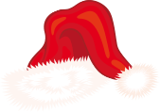
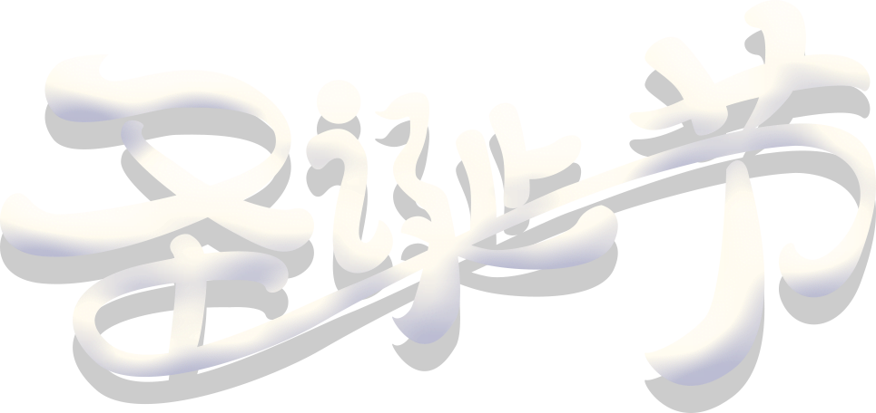
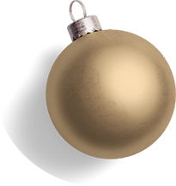
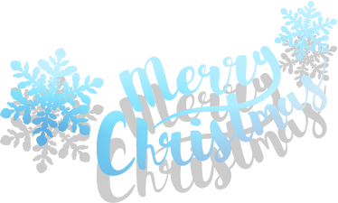
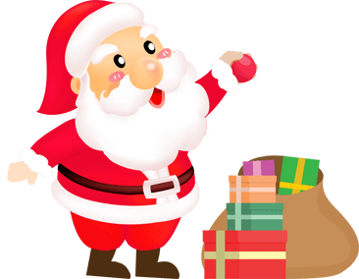

Slide 2
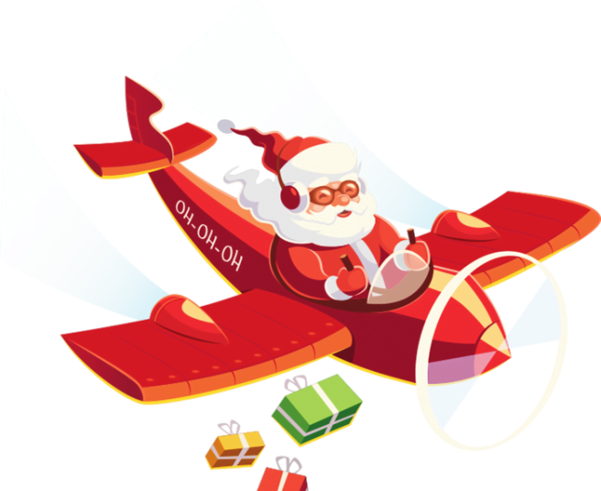
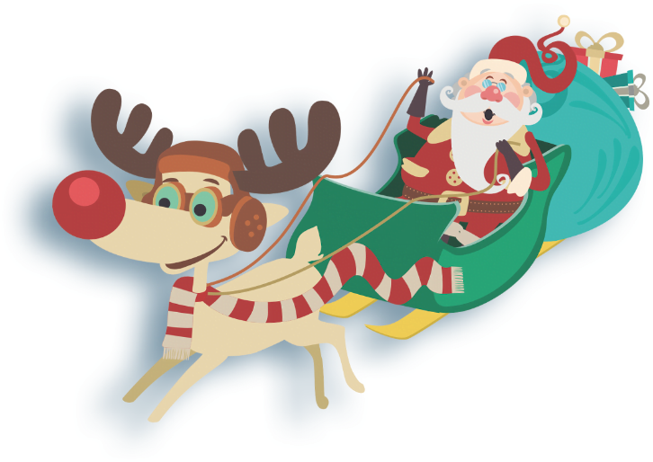
December 25 each year, is the day Christians commemorate the birth of Jesus, known as Christmas.
每年12月25日，这一天基督徒纪念耶稣的诞生，为圣诞节而闻名。

Slide 3
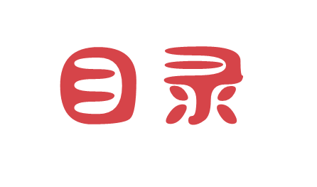
Part 01
点击输入标题
Part 02
点击输入标题
Part 03
点击输入标题
Part 04
点击输入标题

Slide 4
Part 01
点击输入标题

Slide 5
圣诞节的由来
圣诞节是节日庆祝耶稣基督的诞生。虽然这是一个宗教节日，许多现代的习惯和做法进行与之相关的其他节日，一些宗教，有的没有结束。以下是一些背景，历史和美国的圣诞节庆祝活动的发展。

Slide 6
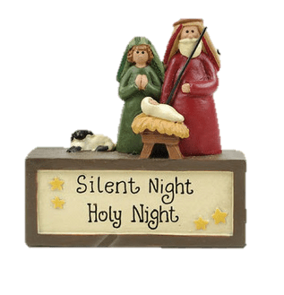
圣诞节的起源
耶稣在伯利恒诞生标志着一场期待已久的承诺的履行，上帝会派一个人，他的个人代表，以消除世界上的个人邪恶的负面影响。耶稣是代表。因此，他的到来对人类的场景，由夜空的天使（路加福音2:9-14）全部公布，是个好消息。
The birth of Jesus in Bethlehem signaled the fulfillment of a long awaited promise that God would send someone , hispersonal representative, to remove the negative effects of personal evil in the world .

Slide 7
Part 02
点击输入标题

Slide 8
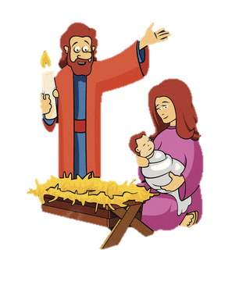
圣诞节的起源
In A.D. 336 the of Christ's birth,obviously trying to reorient the holiday for Christians.When the Empire split between east and west,the church in the east(Eastern Orthodox)recognized January 6th as the celebration date.In many countries January 6th is still honored as the "official"birth date of Chist.The time between December 25th and January 6th forms what has become known as the "12Days of Christmas."
在公元336基督的诞生，显然是想为基督教徒重新调整假期。当帝国分裂为东部和西部,教会在东方(东正教)承认1月6日的庆祝活动日期。在许多国家1月6日仍誉为“官方”基督出生日期的12月25日之间的时间1月6日形式,已成为众所周知的“12天的圣诞。”

Slide 9
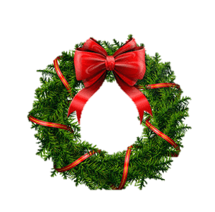
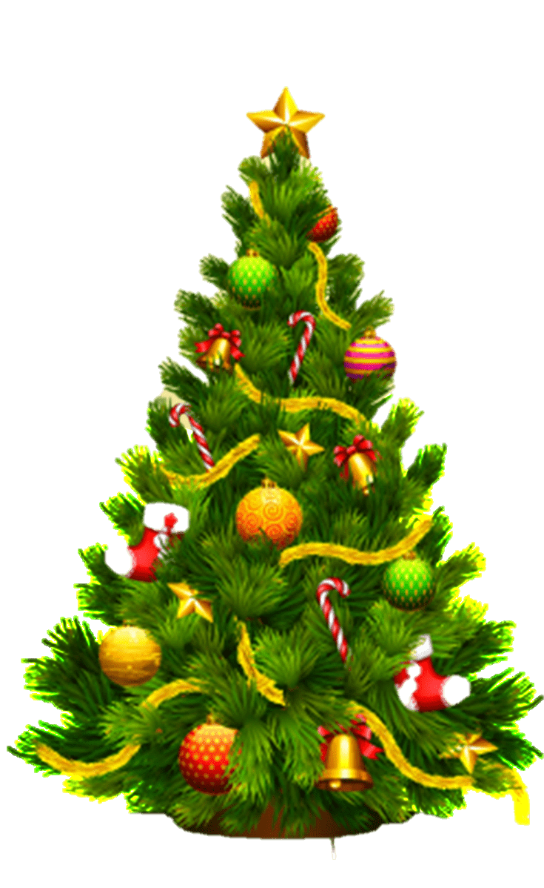
Sing familiar Christmas
carols All of people pray
Santa deliver the gifts
Until four o’clock the next morning

Slide 10
Part 03
点击输入标题

Slide 11
The first Christmas hymns were written
in the 5th Century .Originally composed
in Latin,they containedprimarily theological（ [θi:ə'lɔdʒikəl]神学的） topics.
第一个圣诞节赞美诗
写于公元前5世纪。
原本用拉丁文组成
他们中主要神学议题

Slide 12
jingle bells,jingle bells
jingle all the way
oh what fun it is to ride
in a one horse open sleigh
dashing through the snow
on a one-horse open sleigh
over the fields we go
laughing all the way
bells on bob-tail ring
making spirits bright
what fun it is to ride and sing
a sleighing song tonight
jingle bells, jingle bells
jingle all the way
oh what fun it is to ride
in a one-horse open sleigh
奔驰过雪地，
一匹马拉的无蓬雪橇，
我们越过田野，
一路笑语不断，
铃儿在短尾巴上叮当响，
使我们的精神愉快，
今晚驾车歌唱多欢畅！噢！
铃儿响叮当，铃儿响叮当，
一路响叮当。
哦，驾车多欢畅，
在一匹马拉的无蓬雪橇中！

Slide 13
Part 03
点击输入标题

Slide 14
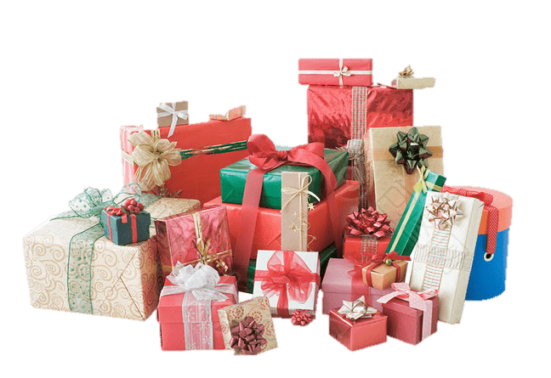
imaginary figure
A happy old man with a long white beard and a long red robe
一位专门为好孩子在圣诞节前夜送上礼物的神秘人物。传说每到12月24日晚上，有个神秘人会驾乘由12只驯鹿拉的雪橇，挨家挨户地从烟囱进入屋里，然后偷偷把礼物放在好孩子床头的袜子里，或者堆在壁炉旁的圣诞树下。虽然没有人真的见过神秘人的样子，但是人们通常装扮成头戴红色圣诞帽子，大大的白色胡子，一身红色棉衣，脚穿红色靴子的样子，因为总在圣诞节前夜出现派发礼物，所以习惯地称他为"圣诞老人"。

Slide 15
感谢观看

